Slide 1
TRƯỜNG TIỂU HỌC ..................
CHÀO MỪNG CÁC EM ĐẾN VỚI TIẾT
TIẾNG VIỆT LỚP 1
Giáo viên: ......................

Slide 3
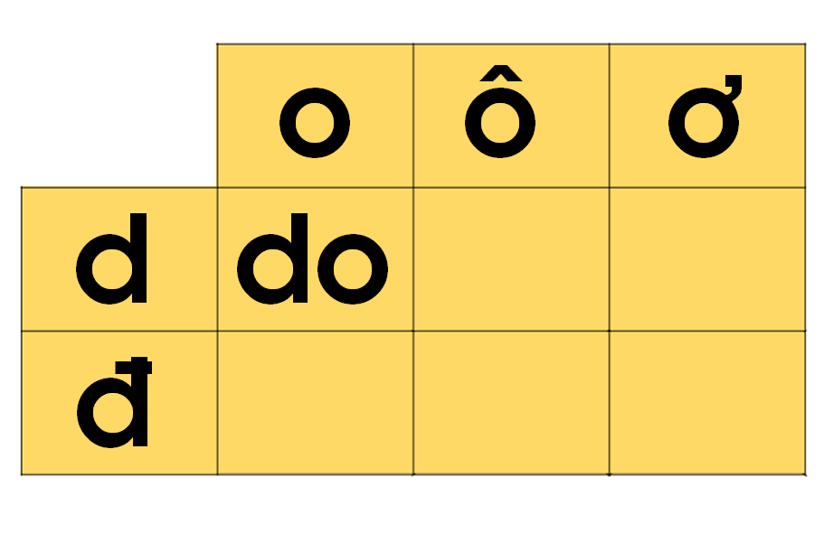

Slide 4
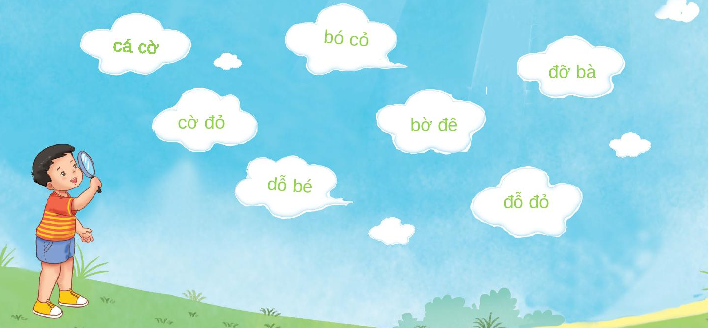

Slide 6
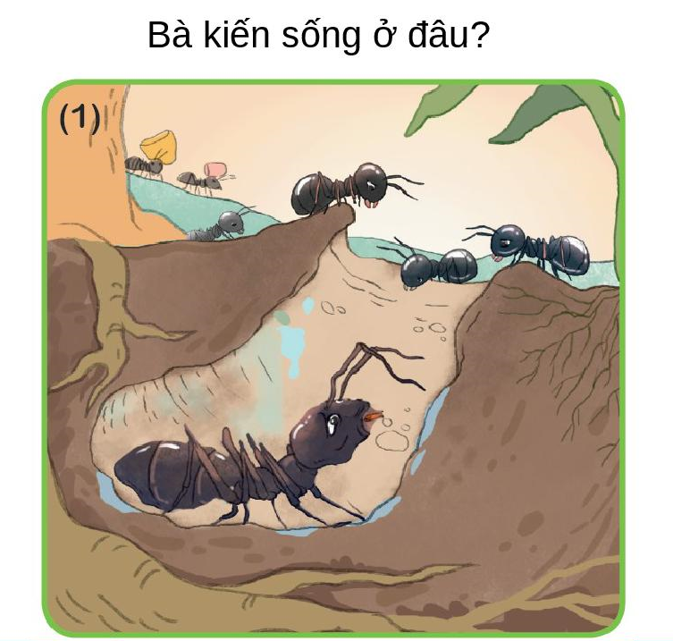

Slide 7
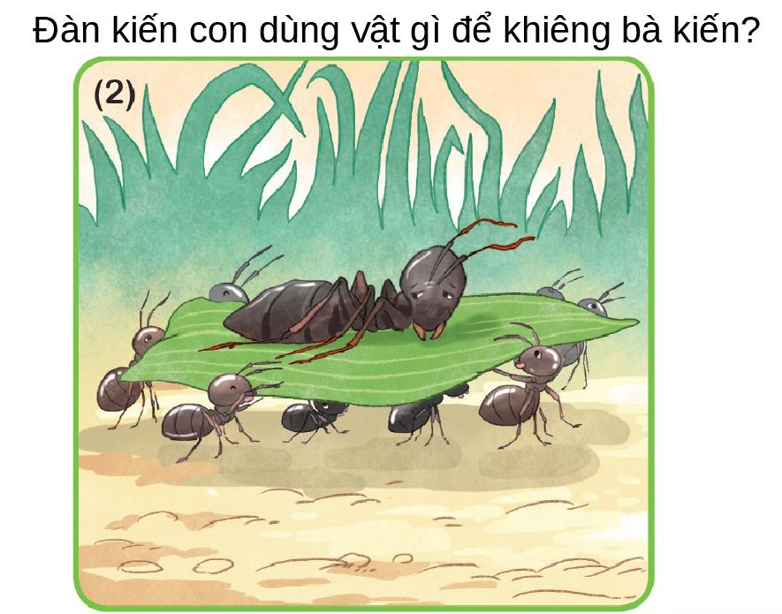

Slide 8
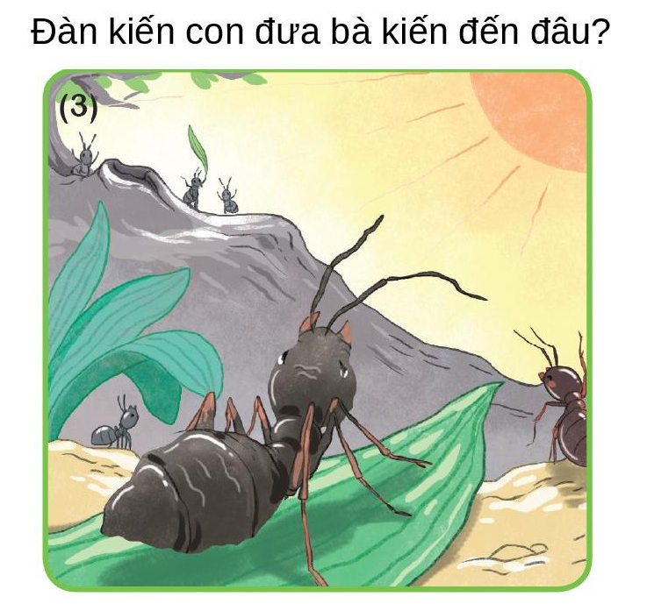

Slide 9
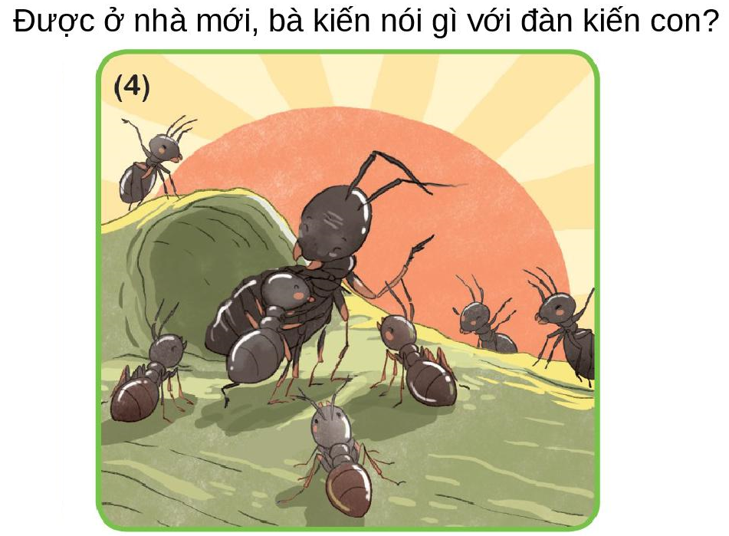

Slide 10
